Slide 1
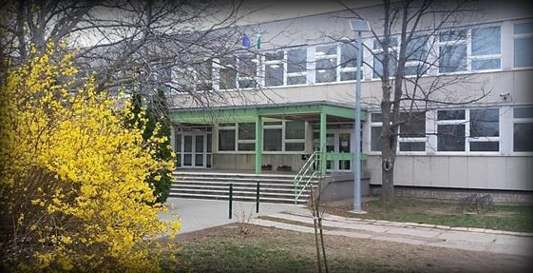
HORVÁTH ISTVÁN ÁLTALÁNOS ISKOLA
PÉTFÜRDŐ

Slide 2
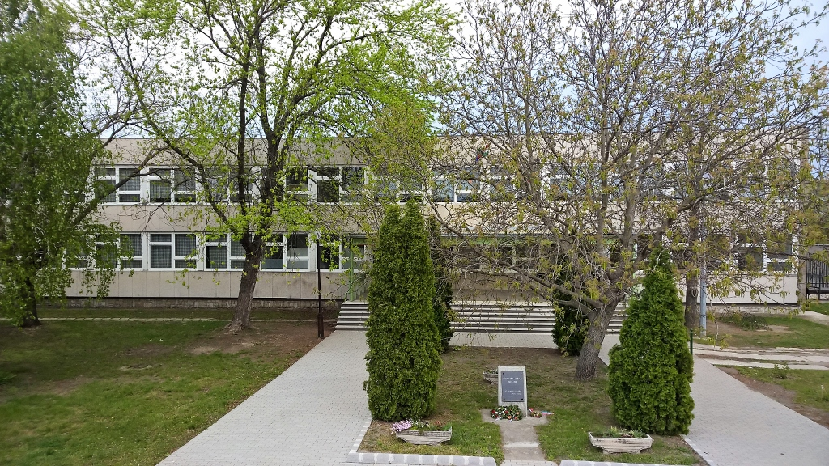
Az intézmény alapadatai
Neve: Horváth István Általános Iskola
OM azonosító: 037023
Székhely: 8105 Pétfürdő, Berhidai út 54.
Honlapja: www.petfurdoiskola.hu

Slide 3
Az intézmény infrastruktúrája
Két épületben zajló oktatás:
1-3. évfolyam („Kisiskola”)
4-8. évfolyam („Nagyiskola”)
Az iskola tanulóinak és nevelőtestületének biztosít:
Szaktantermeket
Számítástechnikai termeket
Könyvtárat
Tornatermeket
Udvari sportpályákat
Interaktívtáblákat
Interaktívpaneleket
Egyéb audiovizuális eszközöket

Slide 4
Az intézmény tanulói és nevelőtestülete
1-8. évfolyamban két osztály, összesen 16 osztályközösség működik az intézményben
27 jól képzett, elkötelezett tanító és tanár alkotja az iskola nevelőtestületét
A mindennapi munkát két pedagógiai asszisztens és egy gyógypedagógiai asszisztens segíti

Slide 5
Az intézmény történetének mérföldkövei
1921-22-ben kezdődött a tanítás Pétfürdőn
1967-ben megalakult a Központi Iskola
1997-ben az iskola felvette korábbi igazgatója nevét
2020 óta viseli az Örökös Boldog Iskola címet
2022-ben az intézmény az ELTE Origó Nyelvicentrum Junior Partneriskolájává vált
2022-ben elnyerte az ÖKOISKOLA és Energiatudatos Iskola címet
2023-ban Állatbarát Iskola lett
2024 óta viseli az Akkreditált Kiváló Tehetségpont címet

Slide 6
TEHETSÉGGONDOZÁS
tanév | ECDL-vizsgát tevő tanulók száma | angol alapfokú nyelvvizsgát tevő diákok száma
2013-14. | 11 | 9
2014-15. | 15 | 14
2015-16. | 7 | 12
2016-17. | 15 | 8
2017-18. | 7 | 13
2018-19. | 12 | 13
2019-20. | 15 fő 2 modul | -
2020-21. | 7 | 14
2021-22. | 20 | 23
2022-23. | 10 bizonyítvány 17 fő 1 modul | 10
2023-24. | 7 fő bizonyítvány 17 fő modul/modulok letétele | 16 fő alapfokú 1 fő középfokú
Emelt szintű oktatás (emelt óraszámban):
Angol nyelvből
Informatikából
A 8. évfolyam végére ezen tanulók ECDL vizsgát szereznek és alapfokú nyelvvizsgát tesznek angol nyelvből.

Slide 7
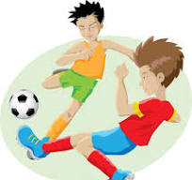
TEHETSÉGGONDOZÁS EGYÉB FORMÁI
Emelt szintű oktatás
Képesség szerinti osztálybontás matematikából
Felvételi előkészítő magyarból és matematikából
Nyelvvizsgára, ECDL-vizsgára felkészítők
Tehetségműhelyek: angol, informatikai, képzőművészeti, kreatív irodalmi, ének-zenei, sport
Énekkar, furulya-és ÖKO-szakkör, sakk-tesi
Versenyekre készítés: helyi, területi, megyei és országos eredmények

Slide 8
Alsós-Elsős tehetséggondozás
Angol nyelv tanulás elsőtől tanórai keretek között
Furulyaoktatás énekórákon
Furulyaszakkör
Mesemondó-és versmondó verseny
Sakk-tesi képességfejlesztő programban szabadidős napköziben
Tasner területi matematika-és helyesírási versenyre készülés
Állatbarát Iskola-programok
Állatbarát témahét rendezvényei
Örökös Boldog Iskola-programok
ÖKOISKOLA-programok, ÖKO-kiállításra készülés
Rajzpályázatokra készülés
Területi mezei futóverseny

Slide 9
Az intézmény szerepe a térségben
Iskolánk által szervezett területi versenyek:
Területi Angol Szépkiejtési Verseny
Horváth István Területi Kispályás Labdarúgó Kupa
Horváth István Területi Kórustalálkozó
Területi Rajz-és ÖKO-kiállítás
Területi Mezei Futóverseny

Slide 10
Minden gyermek fontos avagy felzárkóztatás
Kiemelkedő segítséget nyújt a felzárkóztatásra szoruló, lemorzsolódással veszélyeztetett, egyéni bánásmódot igénylő diákoknak:
Korrepetálások: magyar, matematika, angol (21 óra/hét- tehetséggondozás: 18 óra/hét)
Fejlesztőórák (18 óra/hét)
Gyógypedagógus által vezetett foglalkozások
Helyben segít az iskolai szociális munkás és a Gondozási Központ pszichológusa
Pedagógiai asszisztensek és gyógypedagógiai asszisztens
Differenciált feladatok, projektek, dráma-és élménypedagógiai módszerek

Slide 11
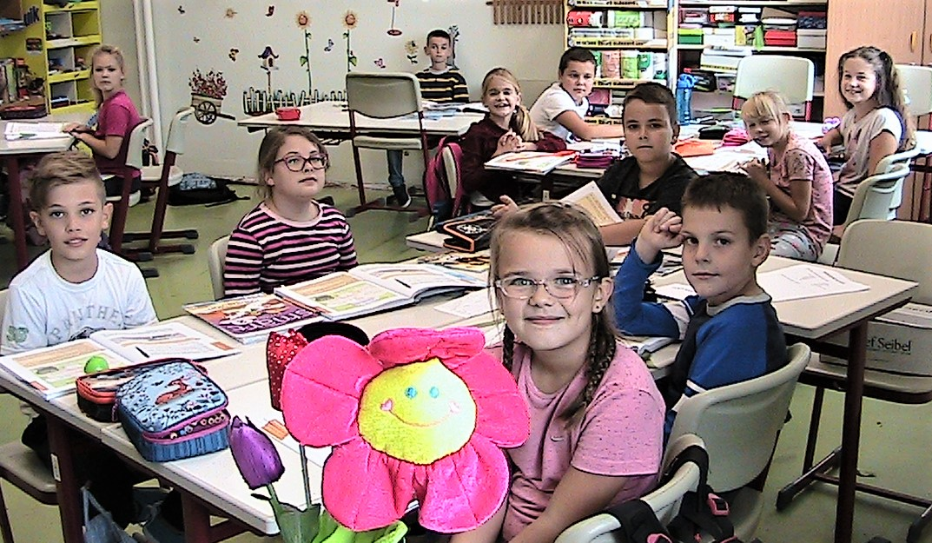
Alsós felzárkóztatás
Magyar és m
Matematika és magyar korrepetálás évfolyam szinten heti 1-1 órában
Fejlesztő óra BTMN-tanulóknak
Gyógypedagógus által tartott rehabilitációs foglalkozás SNI-tanulóknak
DIFER-mérés
(diagnosztikus fejlődésvizsgáló rendszer)
Napközis foglalkozások
Sakk-tesi
Szakértői vélemények fontossága:
SNI és BTMN-tanulók

Slide 12
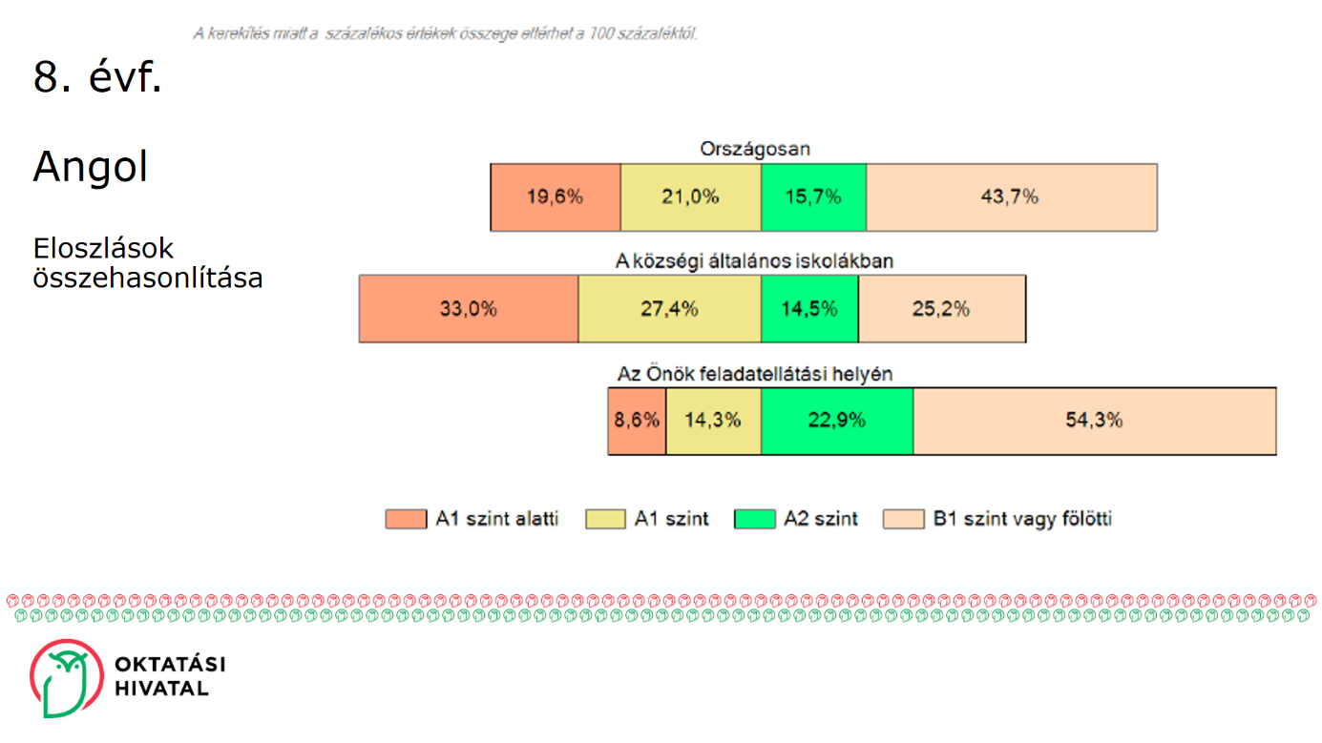
Kiemelkedő eredmény Angol Nyelvből az országos méréseken
Az országos kompetenciamérés eredményei alapján, tanulóink angol nyelvből a térségben kiemelkedően teljesítenek.

Slide 13
Az intézmény innovációja - Javíts egy jegyet! program
Az intézmény saját innovációja az a program, melyben a különböző nyereményekkel, jutalmakkal (akár lemorzsolódással veszélyeztett) 3-8. évfolyamban tanuló diákjainkat ösztönözzük a hatékony tanulásra.

Slide 14
PROGRAMJAINK
Műsorokon, megemlékezéseken való szereplés
Részvétel a település életében
Rendhagyó tanórák
Ars Nova
Iskolai projektnapok: pályaorientáció, Mikulás, karácsony, sport-és egyészségnap, testvérosztály rendezvények
Farsang
ÖKO-programok: gesztenyegyűjtés, Sulizsák program, ÖKO-kiállítás, Föld Napja és kihívás napi futások
Színház, úszásoktatás, síelés, korcsolyázás, falmászás
Tanulmányi kirándulás, erdei iskola, Erzsébet tábor
Horváth István Napok
„A legtöbb, amit gyermekeinknek adhatunk: gyökerek és szárnyak.”

Slide 15
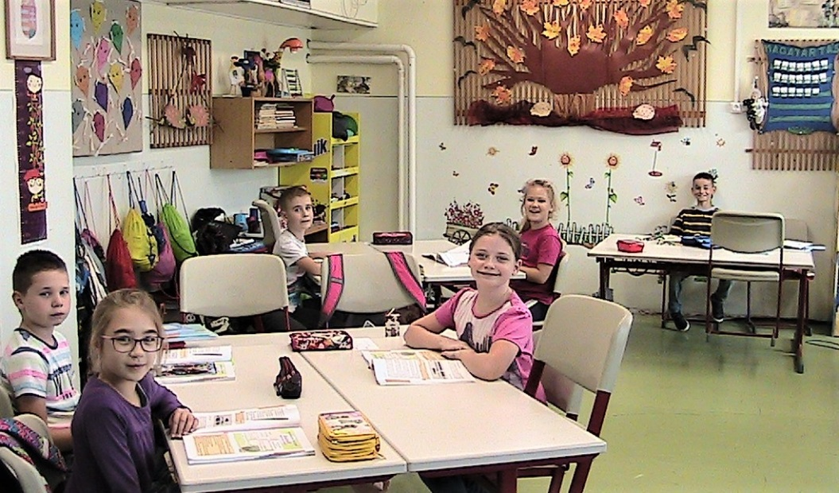
ÉLET az Alsóban
Legfontosabb: beiilleszkedni az iskolai életbe, megtanulni huzamosabb ideig koncentrálni, írni, olvasni, számolni
Heti óraszámok: 1-3.: 24, 4.:25, 5-6.:28, 7-8.: 30 óra
Ügyelet
Szünetek
Étkezés
Napközi, fejlesztő, korrepetálás, tehetséggondozás

